Slide 1

شبکه های کامپیوتری
Computer Networking: A Top Down Approach .6th edition Jim Kurose, Keith Ross
Addison-Wesley

Slide 2
فصــل اول
مـروری کلــی بر سیستم های شبکه و اینترنت

Slide 3
شبکه کامپیوتری
مجموعه ای از کامپیوترهای مستقل است که به نحوی با یکدیگر تبادل اطلاعات می نمایند.
  استقلال کامپیوترها در یک شبکه به این معناست که هر ماشین میتواند حتی بدون حضور در شبکه کار کرده و فقط از شبکه برای تبادل داده ها استفاده کند.
  کامپیوترهای شبکه می توانند بدون آنکه نوع کانال ارتباطی اهمیت داشته باشد، با یکدیگر تبادل داده نمایند.

Slide 4
منافع شبکه (دلایل استفاده از شبکه)
به اشتراک گذاری منابع شبکه
منابع سخت افزاری، نرم افزاری و داده ها => صرفه جویی مالی
قابلیت ارتباط با همدیگر
حذف محدودیت جغرافیایی
بالا رفتن قابلیت اعتماد سیستم ها
اگر در شبکه بتوان تعدادی سیستم رزرو داشت

Slide 5
برخی از خدمات معمول در شبکه
  دسترسی به بانکهای اطلاعاتی راه دور
  پست الکترونیک
  انتقال فایل
  ورود به سیستم از راه دور
  گروههای خبری
  جستجوی اطلاعات مورد نیاز
  تبلیغات
  تجارت الکترونیک
  بانکداری الکترونیک
  سرگرمی و محاوره
  مجلات و روزنامه های الکترونیکی

Slide 6
انواع شبکه از نظر مدل آرایش شبکه
مدل مشتری / سرویس دهنده Client / Server
مدل نظیر به نظیر (همتا به همتا) Peer-To-Peer

Slide 7
انواع شبکه از نظر مدل آرایش شبکه
مدل مشتری / سرویس دهنده Client / Server
اطلاعات در کامپیوترهای پرقدرتی بنام سرویس دهنده (Server) قرار دارند.
اغلب سرورها تحت کنترل سرپرست سیستم قرار دارند.
ایستگاههای دیگر (مشتریها) با مراجعه به سرورها درخواست اطلاعات می کنند.

Slide 8
انواع شبکه از نظر مدل آرایش شبکه
مدل مشتری / سرویس دهنده Client / Server
بسیاری از شبکه های معمول در موسسات از این نوع می باشد.
دارای امنیت بالاتر می باشد.
هزینه بیشتر، نگهداری دشوارتر شبکه
سرویس وب نیز بر این مدل بنا نهاده شده است.
وقتی صفحه ای را باز می کنید، درواقع آنرا از سرویس دهنده وب دریافت و در کامپیوتر خود (که در اینجا مشتری است) نمایش می دهید.

Slide 9
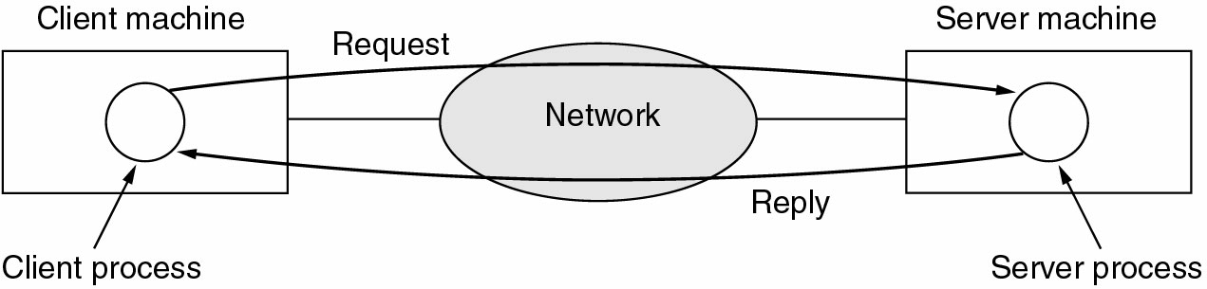
شبکه مبتنی بر مدل
مشتری / سرویس دهنده
مدل مشتری / سرویس دهنده بر
”درخواست و پاسخ“ مبتنی است

Slide 10
انواع شبکه از نظر مدل آرایش شبکه
مدل نظیر به نظیر (همتا به همتا) Peer-To-Peer
عناصری بنام سرویس وهنده و مشتری وجود ندارد.
هر ایستگاه می تواند با دیگری ارتباط داشته باشد و درخواست اطلاعات بکند.
در واقع هر ایستگاه می تواند هم مشتری باشد و هم سرور
دارای امنیت پایین تر است

Slide 11
انواع شبکه از نظر مدل آرایش شبکه
مدل نظیر به نظیر (همتا به همتا) Peer-To-Peer
هر ایستگاه مستقلا مسئول برقراری امنیت اطلاعات است.
بزرگترین نمونه ارتباط همتا به همتا سرویسی بنام Napster در سال 2000 بود که 50 میلیون نفر را بهم ارتباط داده بود.(برای به اشتراک گذاری و تبادل موزیک)

Slide 12
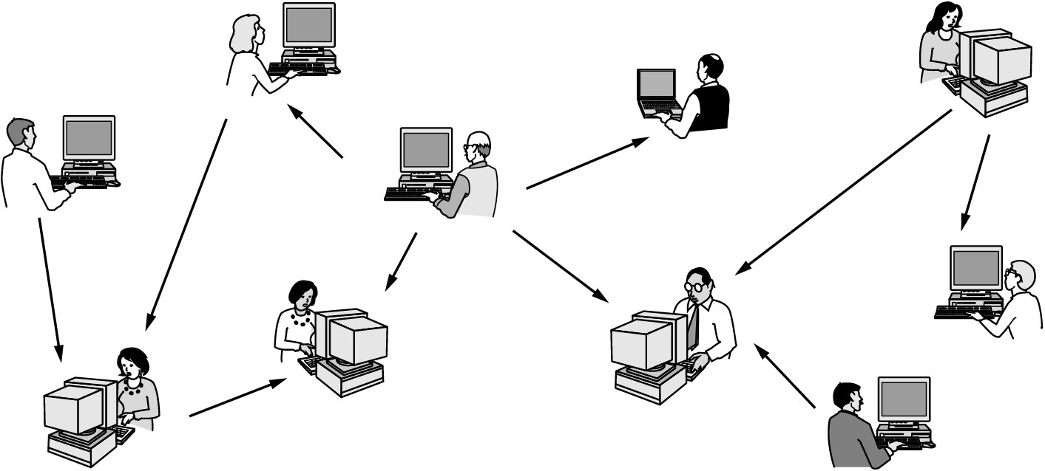
در یک سیستم همتا به همتا، مشتری یا سرویس دهنده ثابتی وجود ندارد.

Slide 13
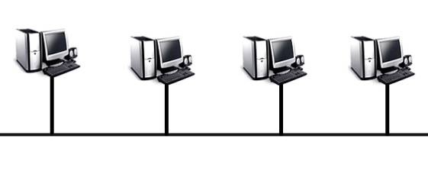
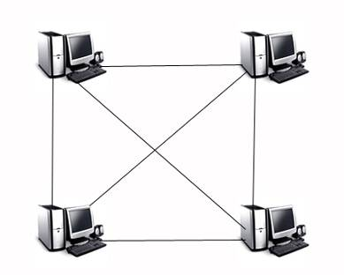
تقسیم بندی از دیدگاه تکنولوژی انتقال
شبکه های پخش فراگیر (Broadcast)
شبکه های نقطه به نقطه (Point to Point)

Slide 14
تقسیم بندی از دیدگاه تکنولوژی انتقال
شبکه های پخش فراگیر (Broadcast)
انتقال اطلاعات از طریق یک کانال مشترک منتقل می شود.
همه ایستگاهها موظفند به این خط گوش دهند.
هر ایستگاهی برای خود دارای یک آدرس منحصر بفردی است.
تا بتواند داده های مربوط به خودش را تشخیص دهد.

Slide 15
تقسیم بندی از دیدگاه تکنولوژی انتقال
شبکه های پخش فراگیر (Broadcast)
امکان ارسال پیامهای فراگیر وجود دارد.
مدیریت پیچیده کانال
امنیت کم داده ها
کارایی پایین
مقرون بصرفه و کاربرد بطور گسترده

Slide 16
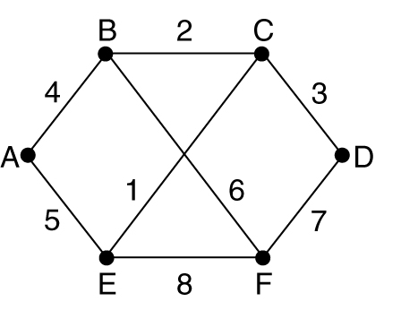
تقسیم بندی از دیدگاه تکنولوژی انتقال
شبکه های نقطه به نقطه (Point to Point)
بین هر دو ماشین یک کانال مستقیم و اختصاصی وجود دارد.
مسیر ارتباطی بین ایستگاهها می تواند متنوع باشد
بحث انتخاب بهترین مسیر

Slide 17
تقسیم بندی شبکه ها از نظر مقیاس
]شخصی [Personal Area Network (PAN)
محلی Local Area Network (LAN)
شهری Metropolitan Area Network (MAN)
گسترده Wide Area Network (WAN)

Slide 18
شبکه های محلی
Local Area Network (LAN)
در یک فاصله جغرافیایی محدود
( تا چند کیلومتر)
تحت تملک سازمان، اداره، خصوصی
کم بودن تعداد کامپیوترهای شبکه
سرعت بالای کانال ارتباطی در شبکه
نرخ پایین خطا
تاخیر انتشار کم در شبکه
هزینه نصب و راه اندازی پایین

Slide 19
توپولوژی شبکه
Network Topology
چگونگی اتصال ایستگاهها از طریق کانال فیزیکی
چگونگی تبادل داده ها بین ایستگاههای مختلف
توپولوژی منطقی
  نحوه جریان اطلاعات درون یک شبکه
توپولوژی فیزیکی
  نحوه سیم کشی بین دستگاههای فیزیکی

Slide 20
انواع توپولوژی های شبکه
Network Topology
توپولوژی خطی
BUS Topology
توپولوژی ستاره
Star Topology
توپولوژی حلقوی
Ring Topology
توپولوژی توری
Mesh Topology
توپولوژی سلسله مراتبی(درختی) Hierarchical (Tree) Topology
توپولوژی گسترش ستاره Extended Star Topology

Slide 21
توپولوژی شبکه
یک شبکه ممکن است دارای یک نوع توپولوژی فیزیکی شبکه باشد، در حالیکه از نظر منطقی دارای توپولوژی دیگری است
Ethernet 10Base-T uses an extended-star physical topology, but acts as though it uses a logical bus topology
Token Ring uses a physical star, and a logical ring
FDDI uses a physical and a logical ring.

Slide 22
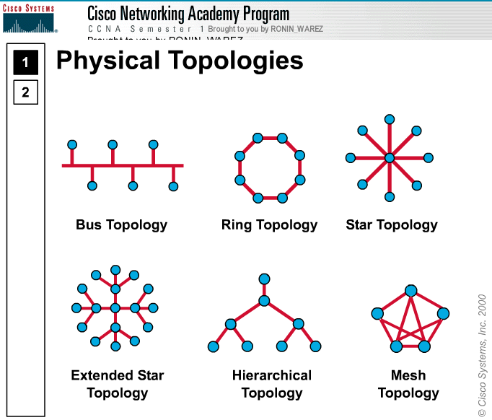

Slide 23
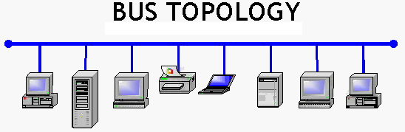
  توپولوژی خطی(باس)
  BUS Topology
اتصال ایستگاهها از طریق یک کانال فیزیکی
هر گونه تبادل داده ها از طریق این کانال انجام می شود.
یک توپولوژی ساده، ارزان و با نصب راحت
یک توپولوژی محبوب قدیمی
عیب عمده: با قطع شدن کابل در یک محل، تمام شبکه از کار می افتد

Slide 24
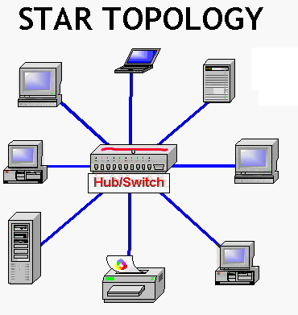
  توپولوژی ستاره
  Star Topology
اتصال ایستگاهها از طریق گره (دستگاه) مرکزی
هر گونه تبادل داده ها از طریق این گره مرکزی انجام می شود.
یک توپولوژی ساده، ارزان و با نصب راحت
یک توپولوژی بسیار رایج و محبوب
گره مرکزی می تواند یک هاب یا یک سوئیچ سریع باشد.

Slide 25
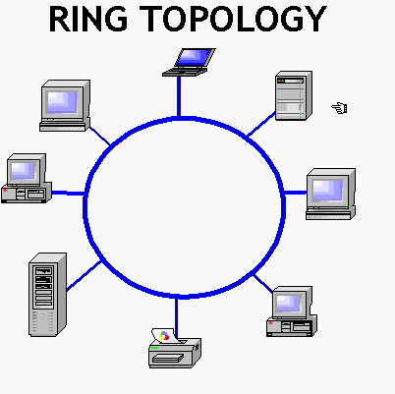
  توپولوژی حلقه
  Ring Topology
ایستگاهها در یک ساختار حلقوی به یکدیگر متصل هستند.
جهت جریان اطلاعات در یک جهت است.
برای انتقال اطلاعات به ماشین غیر مجاور، بسته اطلاعاتی به ماشین های مسیر ارسال می شود.
کاربرد کم / IBM Token Ring , FDDI

Slide 26
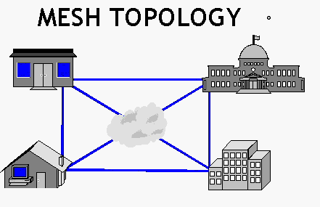
  توپولوژی توری
  Mesh Topology
هر ایستگاه مستقیما(توسط خطوط نقطه به نقطه) به کلیه ایستگاههای دیگر شبکه متصل می باشد.
دارای افزونگی ارتباط بالا/ قابلیت اعتماد بالا
پیچیدگی مدیریت و پیاده سازی

Slide 27
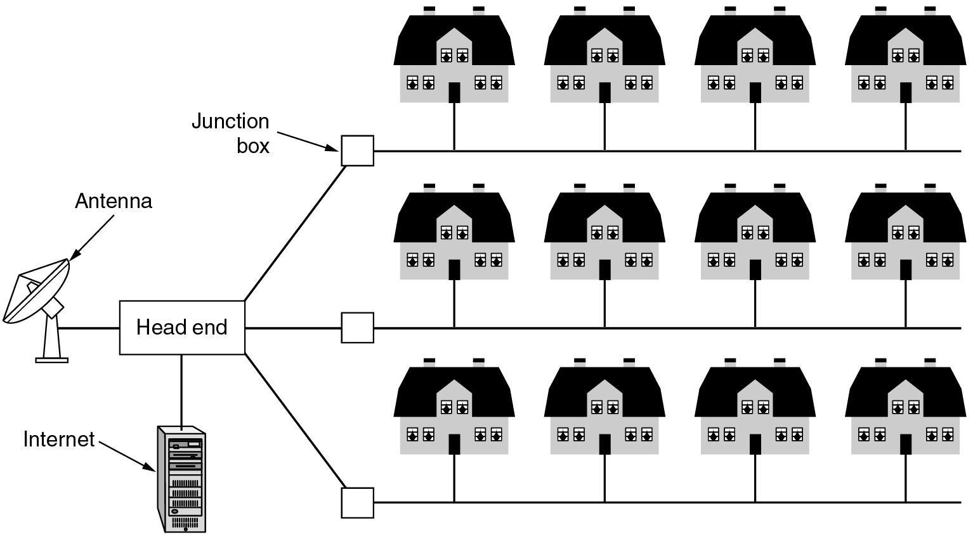
شبکه های شهری (MAN)
برای ایجاد شبکه در منطقه وسیع در حد یک شهر
توپولوژی مشابه با شبکه محلی دارد
طول کانال در حدود حداکثر 100 کیلومتر
عموما از فیبر نوری استفاده می شود

Slide 28
شبکه های گسترده (WAN)
پیاده سازی در گستره جغرافیایی یک کشور و یا جهان
ارتباط شبکه های محلی و شهری به هم
و ایجاد یک شبکه گسترده فارغ از ساختار سخت افزاری یا نرم افزاری
دارای ساختار یکسان و همگونی نیست

Slide 29
چند تعریف
ماشین میزبان (Host)
ماشین نهایی که در اختیار کاربر قرار دارد و برنامه کاربردی او را اجرا می کند.
بسته اطلاعاتی (بسته) Packet
یک واحد اطلاعاتی که بصورت مستقل توسط یک ماشین تولید و روی شبکه ارسال می شود.
اندازه متغیر بین چند بایت تا چند کیلو بایت
اندازه ثابت ← به نام سلول شناخته می شود.

Slide 30
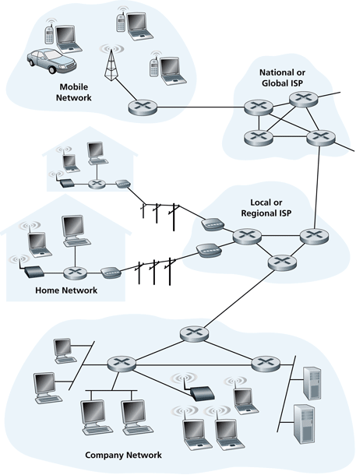

اینترنت – اجزای تشکیل دهنده
PC
اینترنت شامل میلیونها دستگاه کامپیوتری بهم متصل شده می باشد. که در حال اجرای برنامه های کاربردی شبکه می باشند.
میزبان = سیستم نهایی
server
wireless
laptop
cellular
handheld
لینک های ارتباطی
  فیبر نوری، سیم مسی، امواج رادیویی، ماهواره
  نرخ انتقال داده = پهنای باند
access
points
wired
links
مسیریابها : هدایت بسته ها به سمت مقصد
router

Slide 31
اینترنت – اجزای تشکیل دهنده
پروتکل ها : که ارسال و دریافت پیام ها را کنترل می نمایند.
  مانند TCP، IP، HTTP، Skype و اترنت
اینترنت : شبکه ای از شبکه ها
  ساختار سلسله مراتبی (بصورت ضعیفی) دارد.
  اینترنت عمومی در مقابل اینترانت خصوصی
استانداردهای اینترنت
  RFC: Request for comments
  IETF: Internet Engineering Task Force

Slide 32
پروتکل چیست
پروتکل شبکه:
پروتکل شامل فرمت و نوع پیامهای ارسالی و دریافتی و اعمال مربوط به آن است

Slide 33



What’s a protocol?
a human protocol and a computer network protocol:
Hi
TCP connection
request
Hi
TCP connection
response
Got the
time?
Get http://www.awl.com/kurose-ross
2:00
<file>
time

Slide 34
اینترنت – نگاه سرویس گرایانه
زیر ساختی ارتباطی است
  امکان پیاده سازی کاربردهای توزیع شده را فراهم می آورد.
  وب، ایمیل، بازیها، تجارت الکترونیک، اشتراک فایلها و ...
فراهم کننده سرویس های ارتباطی برای برنامه های کاربردی
  انتقال مطمئن از مبدا به مقصد
  انتقال غیر مطمئن (best effort)

Slide 35
زیر ساخت ارتباطی شبکه (زیر شبکه)
Network Infrastructure (Network Core)
قسمت عظیم و مهمی از شبکه که از دید کاربر مخفی است و
ماشین های میزبان را بهم متصل کرده است
وظیفه آن حمل و انتقال داده های یک ماشین میزبان به ماشین دیگر است.

Slide 36
زیر ساخت ارتباطی شبکه (زیر شبکه)
Network Infrastructure (Network Core)
از دو بخش تشکیل شده است:
عناصر سوئیچ Switching Elements
کامپیوترهای خاصی با چندین پورت ورودی/خروجی (مسریاب/روتر)
دریافت یک بسته از یک پورت و انتخاب پورت خروجی و هدایت به آن مسیر
خطوط ارتباطی Channels / Circuits / Trunks
خطوط انتقال با پهنای باند بالا
برقراری ارتباط بین عناصر سوئیچ

Slide 37
اینترنت – نگاه نزدیک تر
مرزهای شبکه
  برنامه های کاربردی و میزبانها
شبکه های دستری، رسانه های فیزیکی
  سیمی، بی سیم
هسته (زیرساخت) شبکه
  مسیریابهای متصل بهم
  تشکیل دهنده شبکه ای از شبکه ها

Slide 38
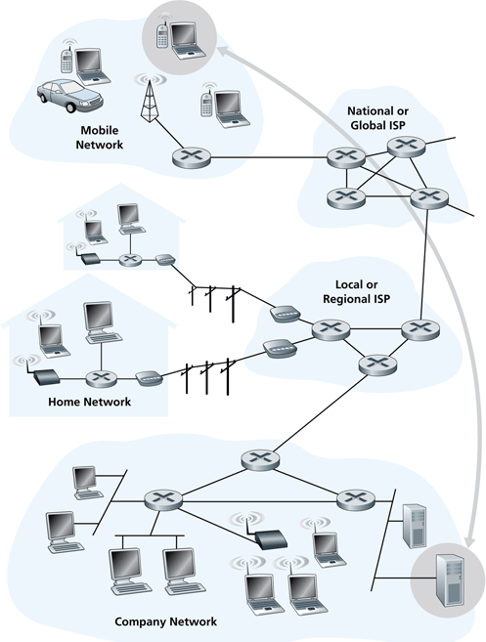
مرزهای شبکه
The network edge
سیستم های پایانی (میزبانها)
  برنامه های کاربردی شبکه را اجرا می کنند.
  مانند برنامه های وب، ایمیل و ...
  در مرزهای شبکه قرار دارند.
مدل مشتری/سرویس دهنده
  مشتری درخواست می کند و از سرور همیشه روشن، سرویس دریافت می کند.
  مانند مرورگر مشتری / سرور وب
  مشتری ایمیل / سرور ایمیل
مدل همتا به همتا
  بدون استفاده (حداقل استفاده) از سرورهای اختصاصی یا
  همانند اسکاپی و بیت تورنت
    Skype, BitTorrent

Slide 39
Packet Switching(PS) vs Circuit Switching(CS)
سئویچینگ مداری
شبیه خطوط تلفن عمل میکند
یک خط فیزیکی باید برای کاربر رزرو شود
پهنای کانال ممکن است درست استفاده نشود و کارایی پایین است
تعداد کاربران محدود است
سئویچینگ بسته ای
شبیه سیستم پست عمل میکند
یک کانال اصلی برای همه به اشتراک گذاشته میشود
تعداد کاربران میتواند خیلی زیاد شود
پهنای باند کانال کارایی بالاتری دارد

Slide 40
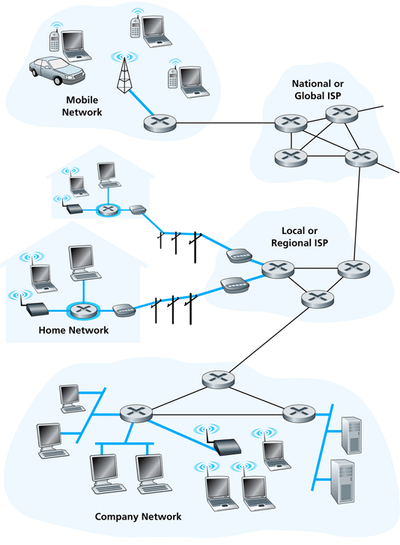
شبکه های دستری
Access network
سوال؟ سیستم های پایانی چگونه به مسیریابهای مرزی متصل می شوند؟
شبکه های دسترسی خانگی
شبکه های دسترسی سازمانی (دانشگاهها و شرکت ها)
شبکه های دسترسی بیسیم
بخاطر داشته باشید!
پهنای باند (بیت بر ثانیه) یک شبکه چقدر است؟
اختصاصی است یا شتراکی؟
(shared or dedicated?)

Slide 41
دسترسی خانگی – ارتباط نقطه به نقطه
از طریق مودم شماره گیری
  با حداکثر سرعت kbps56 مستقیماً به مسیریاب دسترسی دارد.
  همزمان امکان ارتباط به اینترنت و مکالمه تلفنی وجود ندارد. (همواره روشن نیست)

Slide 42
دسترسی خانگی – ارتباط نقطه به نقطه
ارتباط از طریق DSL
  معمولاً توسط شرکتهای بزرگ یا مخابرات نصب می شود.
  سرعت آپلود تا Mbps1 (معمولاً زیر 256 کیلوبیت بر ثانیه)
  سرعت دانلود تا 12 مگابیت بر ثانیه (معمولاً زیر 4 مگابیت بر ثانیه)
  یک خط اختصاصی از طریق خط تلفن به مرکز مخابرات وجود دارد.

Slide 43
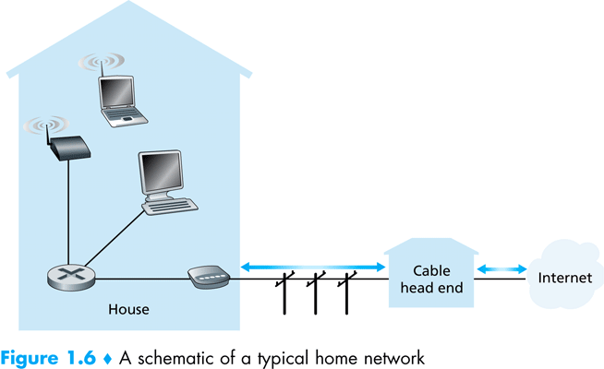
دسترسی خانگی – ارتباط نقطه به نقطه

Slide 44
دسترسی شرکتی (دانشگاهی) - شبکه های محلی
شبکه محلی سازمان/ دانشگاه،
مستقیماً به اینترنت متصل می باشد.
اترنت
  10 Mbps, 100Mbps, 1Gbps, 10Gbps Ethernet
  modern configuration: end systems connect into Ethernet switch

Slide 45
شبکه های دسترسی بی سیم
Wireless access networks
میزبان از سریق شبکه دسترسی بیسیم اشتراکی، به مسیریاب متصل می شود.
  از طریق دستگاه پایه به نام “Access Point”
شبکه های محلی بیسیم
  802.11b/g/n (WiFi): 11 or 500 Mbps
دسترسی بیسیم گسترده
  از طری اپراتورهای موبایلی
  ~1Mbps over cellular system (EVDO, HSDPA)
  next up (?): WiMAX (10’s Mbps) over wide area
router
base
station
mobile
hosts

Slide 46
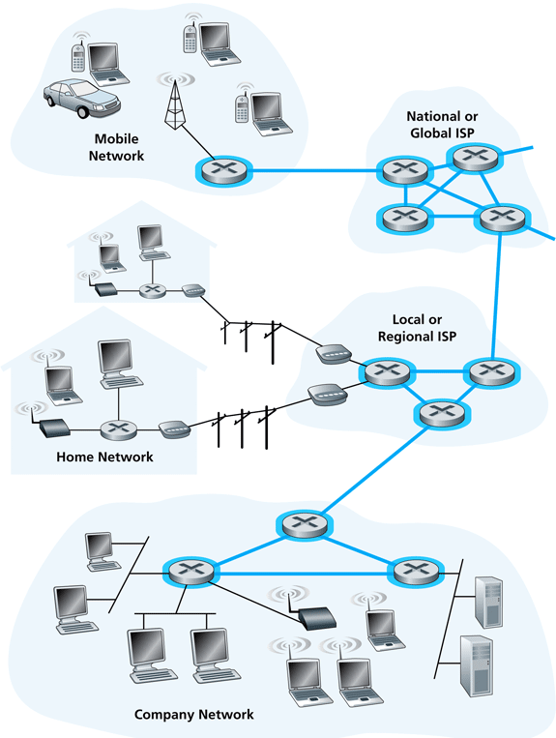
هسته (زیر ساخت) شبکه
The Network Core
ارتباط مسیریابها بصورت مش به همدیگر

Slide 47
هسته (زیر ساخت) شبکه
The Network Core
سوال اساسی؟داده ها چگونه از طریق شبکه عبور پیدا می کند؟
  سوئیچینگ مداری
  circuit switching
  مدار اختصاصی برای هر تماس ایجاد می شود
  مانند شبکه تلفنی
  سوئیچینگ بسته
  packet-switching
  داده ها بصورت بسته های جداگانه و از شبکه بصورت اشتراکی عبور پیدا می کنند.

Slide 48

ارسال بسته –تاخیر انتقال
اعمال اجرا شده جهت ارسال
ابتدا اطلاعات را از app میگیرد
انرا به بسته هایی با طول l تقسیم میکند
ارسال بسته به شبکه دسترسی با نرخ R
two packets,
L bits each
2
1
R: link transmission rate
host
packet
transmission
delay
time needed to
transmit L-bit
packet into link
L (bits)
R (bits/sec)
=
=

Slide 49



Packet-switching: store-and-forward
L bits
per packet
source
3
2
1
R bps
R bps
destination
store and forward: entire packet must arrive at router before it can be transmitted on next link
one-hop numerical example:
L = 7.5 Mbits
R = 1.5 Mbps
one-hop transmission delay = 5 sec
end-end delay = 2L/R (assuming zero propagation delay)

Slide 50
تاخیر انتشار
Tprop: زمان انتشار که برابر است با مسافت تقسیم بر سرعت حرکت امواج
Ttrans : زمان انتقال فریم که برابر است با سایز فریم تقسیم بر ظرفیت کانال
Tprop=distance/speed
Ttrans=L/R

Slide 51
Packet Switching : تاخیر صف
R = 100 Mb/s
C
A
D
R = 1.5 Mb/s
B
E
queue of packets
waiting for output link
صف بندی و گم شدن بسته
اگر میزان ورودی بیشتر از میزان خروجی باشد:
  بسته ها برای ارسال داخل صف میشوند
  اگر بافر صف پر شود بسته ها حذف میشوند

Slide 52
Two key network-core functions
routing: determines source-destination route taken by packets
  routing algorithms
forwarding: move packets from router’s input to appropriate router output
routing algorithm
local forwarding table
header value
output link
0100
0101
0111
1001
3
2
2
1
1
3
2
0111
dest address in arriving
packet’s header

Slide 53
گم شدن و تاخیر چگونه رخ می دهد
صف بسته ها در بافر روتر است
بسته های رسیده به صف خروجی منتقل میشوند و منتظر نوبت میشوند
packet being transmitted (delay)
A
B
packets queueing (delay)
free (available) buffers: arriving packets
dropped (loss) if no free buffers

Slide 54
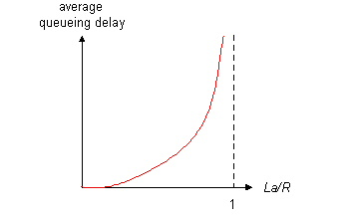
Queueing delay (revisited)
R: link bandwidth (bps)
L: packet length (bits)
a: average packet arrival rate
average queueing delay
traffic intensity
= La/R
La/R ~ 0: تاخیر صف کم است
La/R < 1: تاخیر صف زیاد است
La/R > 1: اگر سایز صف نامحدود باشد تاخیر بینهایت و اگر محدود باشد شروع به حذف بسته میکند

Slide 55
Four sources of packet delay
transmission
A
propagation
B
nodal
processing
queueing
d_{nodal} = d_{proc} + d_{queue} + d_{trans} + d_{prop}
d_{proc}: nodal processing
check bit errors
determine output link
typically < msec
d_{queue}: queueing delay
time waiting at output link for transmission
depends on congestion level of router

Slide 56
Four sources of packet delay
transmission
A
propagation
B
nodal
processing
queueing
d_{nodal} = d_{proc} + d_{queue} + d_{trans} + d_{prop}
d_{trans}: transmission delay:
L: packet length (bits)
R: link bandwidth (bps)
d_{trans} = L/R
d_{prop}: propagation delay:
d: length of physical link
s: propagation speed in medium (~2x10⁸ m/sec)
d_{prop} = d/s
* Check out the Java applet for an interactive animation on trans vs. prop delay
Notes:
56

Slide 57
Throughput : گذردهی
throughput: میزان بیت بر ثانیه منتقل شده بین فرستنده به گیرنده
  instantaneous: : میزان لحظه ای
  average: : متوسط میزان یک دوره طولانی
server, with
file of F bits
to send to client
link capacity
R_{s} bits/sec
link capacity
R_{c} bits/sec
server sends bits
(fluid) into pipe
pipe that can carry
fluid at rate
R_{s} bits/sec)
pipe that can carry
fluid at rate
R_{c} bits/sec)

Slide 58
Throughput (more)
R_{s} < R_{c} What is average end-end throughput?
R_{s} bits/sec
R_{c} bits/sec
R_{s} > R_{c} What is average end-end throughput?
R_{s} bits/sec
R_{c} bits/sec
bottleneck link

Slide 59
Throughput: Internet scenario
per-connection end-end throughput: min(R_{c},R_{s},R/10)
in practice: R_{c} or R_{s} is often bottleneck
R_{s}
R_{s}
R_{s}
R
R_{c}
R_{c}
R_{c}
10 connections (fairly) share backbone bottleneck link R bits/sec

Slide 60
Circuit switching: FDM versus TDM
Example:
FDM
4 users
frequency
time
TDM
frequency
time
Notes:
Two simple multiple access control techniques.
Each mobile’s share of the bandwidth is divided into portions for the uplink and the downlink. Also, possibly, out of band signaling.
As we will see, used in AMPS, GSM, IS-54/136

Slide 61
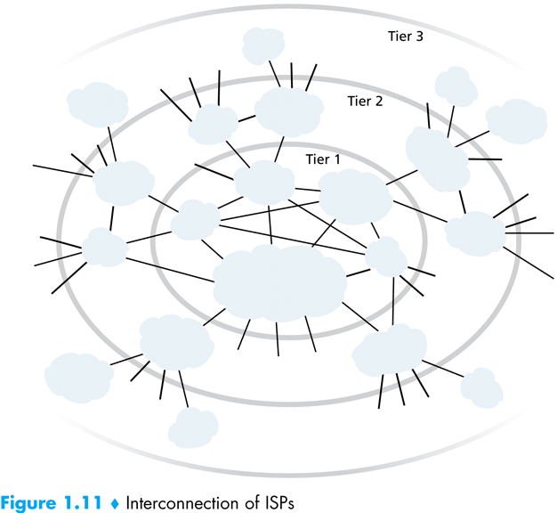
ساختار اینترنت – شبکه ای از شبکه ها
با ساختار سلسله مراتبی

Slide 62
ساختار اینترنت – شبکه ای از شبکه ها
تقریباً سلسله مراتبی است.
در مرکز آن ISPهای لایه اول نظیر (Verizon, Sprint, AT&T, Cable and Wireless) قرار دارند، که یا پوشش ملی یا منطقه ای دارند.
ISPهای لایه اول، بصورت خصوصی دو به دو با همدیگر ارتباط برقرار می نمایند
Tier 1 ISP
Tier 1 ISP
Tier 1 ISP

Slide 63
ساختار اینترنت – شبکه ای از شبکه ها
لایه دوم
ISPهای لایه دوم : کوچکتر و اغلب منطقه ای هستند
  به یک یا بیشتر ISP لایه اول متصل هستند و احتمالاً با ISPهای لایه دوم دیگر هم مرتبط می باشند.
ISPهای لایه دوم، همچنین می توانند بصورت اختصاصی با دیگر همتاهای خود ارتباط داشته باشند.
ISP لایه دوم، برای اتصال به اینترنت، به ISP لایه اول هزینه پرداخت می کند.
بنابراین مشتری ISP لایه اول حساب می شود.
Tier-2 ISP
Tier-2 ISP
Tier 1 ISP
Tier 1 ISP
Tier 1 ISP
Tier-2 ISP
Tier-2 ISP
Tier-2 ISP

Slide 64
ساختار اینترنت – شبکه ای از شبکه ها
لایه سوم
ISPهای لایه سوم و ISPهای محلی
  بعنوان شبکه های گام نهایی دسترسی هستند که نزدیک به سیستم های پایانی می باشند.
local
ISP
Tier 3
ISP
local
ISP
local
ISP
local
ISP
ISPهای لایه سوم و محلی، مشتری ISP های لایه بالاتر می باشند، که از طریق آنها به اینترنت متصل می باشند.
Tier-2 ISP
Tier-2 ISP
Tier 1 ISP
Tier 1 ISP
Tier 1 ISP
Tier-2 ISP
Tier-2 ISP
Tier-2 ISP
local
ISP
local
ISP
local
ISP
local
ISP

Slide 65
ساختار اینترنت – شبکه ای از شبکه ها
یک بسته از طریق شبکه های مختلف عبور می نماید و به مقصد می رسد.
local
ISP
Tier 3
ISP
local
ISP
local
ISP
local
ISP
Tier-2 ISP
Tier-2 ISP
Tier 1 ISP
Tier 1 ISP
Tier 1 ISP
Tier-2 ISP
Tier-2 ISP
Tier-2 ISP
local
ISP
local
ISP
local
ISP
local
ISP

Slide 66
طراحی شبکه ها و اصول لایه بندی
برای طراحی یک شبکه کامپیوتری، مسائل و مشکلات بسیار متنوعی وجود دارد که باید به نحوی حل شود تا بتوان یک ارتباط مطمئن و قابل اعتماد بین دو ماشین در شبکه برقرار کرد.
این مسائل و مشکلات همگی از یک سنخ نیستند و بالطبع منشاء و راه حل مشابه ندارند.
بخشی از آنها توسط سخت افزار و بخش دیگر با تکنیکهای نرم افزاری قابل حل هستند.

Slide 67
مساله دوم، ماهیت انتقال است:
Simplex- ارتباط یکطرفه
Half Duplex – ارتباط درطرفه غیر همزمان
Full Duplex- ارتباط دوطرفه همزمان

Slide 68
مساله سوم، وجود خطا و نویز روی کانال ارتباطی است.
امکان خراب شدن تعدادی از بیتهای ارسالی بر روی کانال ارتباطی
نحوه تشخیص داده های خراب و ارسال مجدد یا بازیابی داده های سالم

Slide 69
مساله بعدی، امکان وجود تعدادی مسیر گوناگون بین مبدا و مقصد است
که بایستی بهترین مسیر برگزیده شود
امکان شکستن بسته های بزرگ به واحد های کوچکتر و ارسال از مسیرهای مختلف
بازسازی پیام ارسال شده در گیرنده (بسته های با ترتیب نادرست و .... )

Slide 70
مساله بعدی، عدم توانایی گیرنده در دریافت اطلاعات ارسالی با سرعت فرستنده
نیاز به مکانیزمهای هماهنگی و کنترل سرعت
و مسائل دیگری چون ازدحام، تداخل و تصادم که بایستی حل شود.

Slide 71
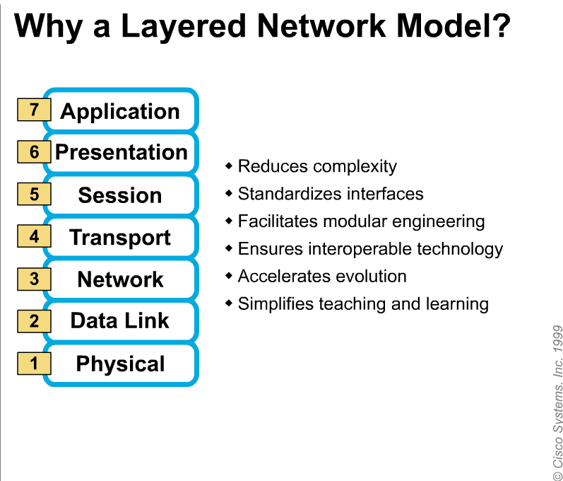

Slide 72
هر لایه وظیفه مشخصی دارد که بایستی به دقت تشریح شود
هرگاه سرویسی که بایستی ارائه شود از نطر ماهیت متفاوت باشد، بایه در یک لایه جداگانه طراحی شود.
تعداد لایه ها نباید آنقدر زیاد باشد و نه آنقدر کم که وظیفه هر لایه پیچیده و نامشخص شود.

Slide 73
در هر لایه جزئیات لایه های زیرین نادیده گرفته می شود و لایه های بالایی فقط با فراخوانی یک روال(روتین) ساده و ماجولار از خدمات لایه زیرین استفاده کند.
انتخاب مرزهای لایه ها بگونه ای باشد که جریان اطلاعات بین لایه ها حداقل باشد

Slide 74
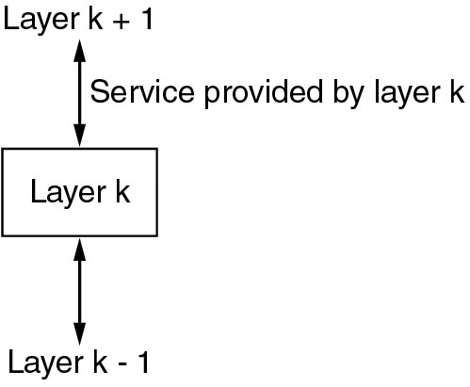
ارائه سرویس
هر لایه از سرویس های لایه پایین تر استفاده و
سرویسهای پیشرفته تری را به لایه بالاتر ارائه می دهد

Slide 75
سرویس های اتصال گرا و غیرمتصل
Connection Oriented and Connectionless Services
سرویس اتصالگرا مشابه سرویس تلفن می باشد.
برقراری ارتباط ، صحبت ، قطع کردن
این سرویس مانند یک لوله عمل می کند
ارسال داده ها از یک طرف بداخل لوله و دریافت به ترتیب آن در طرف دیگر لوله

Slide 76
سرویس های اتصال گرا و غیرمتصل
Connection Oriented and Connectionless Services
سرویس غیرمتصل ، مشابه مدل پست
می باشد
نامه به صندوق پستی داده شده و ارتباط با آن قطع می شود.
هر پیام دارای آدرس مشخص است و مسیر مستقلی را در ارسال دارد.
ممکن است پیام دوم زودتر از پیام اول به مقصد برسد.

Slide 77
سرویس های قابل اعتماد و غیر قابل اعتماد
در سرویسهای قابل اعتماد هیچ داده ای در حین انتقال از بین نمیرود.
این سرویس بگونه ای است که گیرنده دریافت صحیح داده ها را به فرستنده اعلام می کند.
این تصدیق (Acknowledgment) باعث تحمیل بار اضافی و تاخیر در انتقال پیامها می شود که اغلب ارزش آنرا دارد، ولی گاهی به زحمتش نمی ارزد!
انتقال فایل نیاز به یک سرویس اتصالگرای قابل اعتماد دارد.
حتی یک بیت از داده ها هم نباید اشتباه به مقصد برسد.

Slide 78
سرویس های قابل اعتماد و غیر قابل اعتماد
یک ایمیل نیاز به سرویس اتصالگرا ندارد ولی بایستی قابل اعتماد باشد
صدای و تصاویر دیجیتال نیاز به تصدیق داده ها ندارد!
نویزی بودن صدا بسیار بهتر از مکالمه با تاخیر و وقفه است
در کنفرانسهای ویدئویی مکی برفک قابل تحمل تر است از پرشهای اعصاب خرد کن
سرویس دیتاگرام : سرویسی است نه اتصالگرا و نه قابل اعتماد

Slide 79
رابطه سرویس و پروتکل
دو چیز کاملا متفاوت
سرویس
مجموعه ای از عملکردهای پایه که یک لایه در اختیار لایه بالاتر از خود قرار می دهد.
فقط می گوید، یک لایه چه کارهایی می تواند برای کاربر خود انجام دهد، بدون صحبت درباره نحوه انجام آن
پروتکل (Protocol)
مجموعه قواعد حاکم بر فرمت، مفهوم و نحوه تبادل بسته ها و پیامها بین دو لایه همتا (در طرفین ارتباط)
در واقع این پروتکل است که سرویسهای ارائه شده در هر لایه را پیاده سازی میکند.

Slide 80
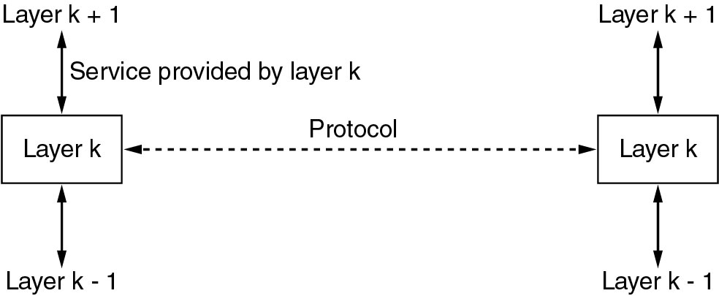
رابطه سرویس و پروتکل

Slide 81
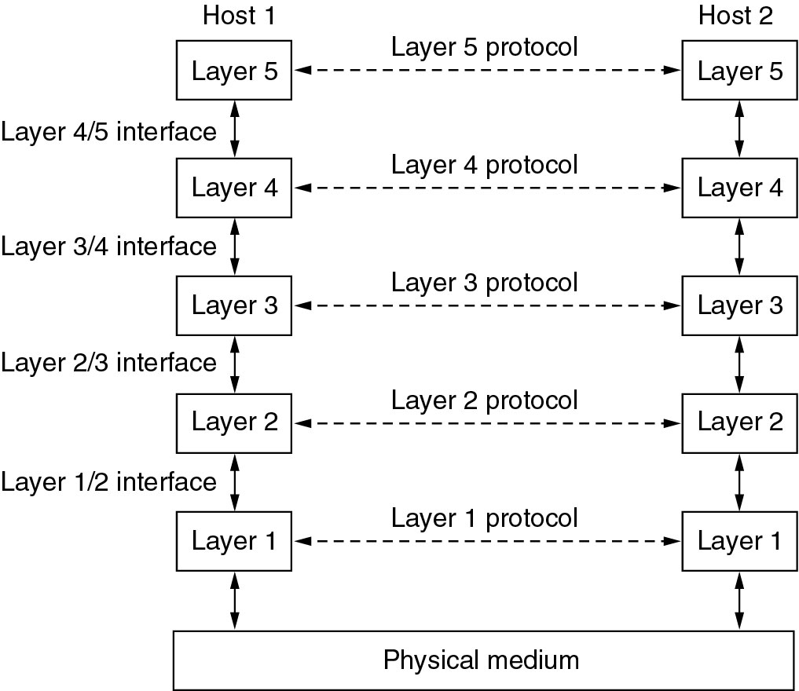
لایه ها، پروتکل ها و واسطه ها

Slide 82
مدلهای مرجع
مدل مرجع OSI
ارائه شده توسط سازمان بین المللی استاندارها (ISO)
جهت جلوگیری از سلیقه ای و پیچیده شدن طراحی شبکه ها
مدل هفت لایه ای با تعیین دقیق وظایف و خدمات هر لایه
امروزه عملا بدون کاربرد عملی
استفاده بعنوان مدلی جهت تعیین کارکرد شبکه ها و توصیف آنها
مدل مرجع TCP/IP
پیاده سازی و ارائه شده برای استفاده در اینترنت(شبکه آرپانت)
ابتدا برنامه ها و پروتکلهای آن نوشته شد و سپس مدلی(البته نه چندان کامل) برای آن ارائه شد)
تقریبا تنها مدل مورد کاربرد در شبکه ها (محلی و گسترده)

Slide 83
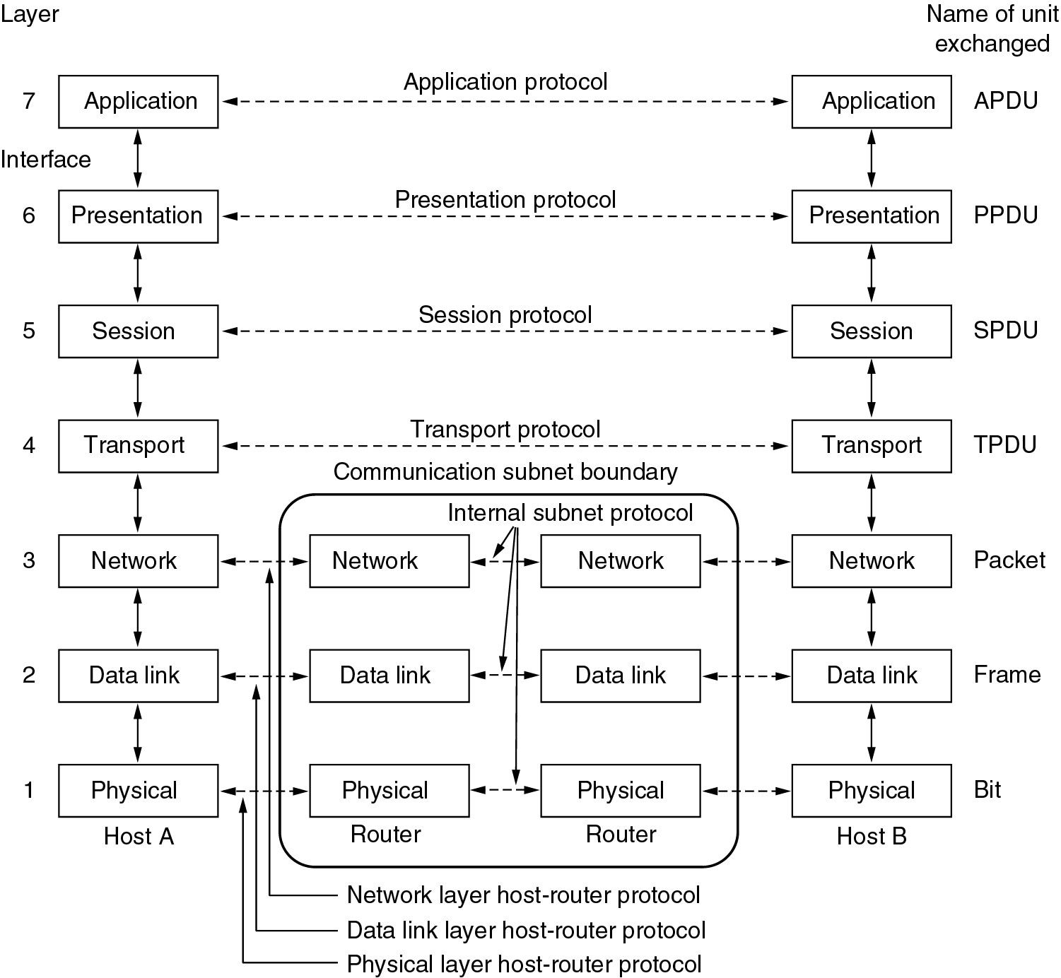
مدل مرجع OSI
کاربرد
نمایش
جلسه
انتقال
شبکه
پیوند داده
فیزیکی
All People Seem To Need Data Processing

Slide 84
لایه فیزیکی (physical Layer)
وظیفه انتقال بیت های خام از طریق کانال مخابراتی
هیچ اطلاعی از محتوای پیام ندارد.
واحد اطلاعات بیت است.
هیچ وظیفه ای در مورد تشخیص خطا و ترمیم آن ندارد.

Slide 85
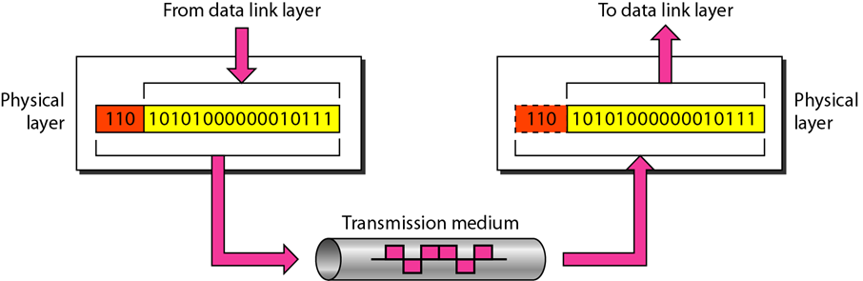
لایه فیزیکی (physical Layer)

Slide 86
لایه فیزیکی (physical Layer)
سوالات و پارامترهای این لایه:
ولتاژهای مورد استفاده برای 0,1
نوع مدولاسیون
ظرفیت کانال و نرخ ارسال
نحوه اتصال مکانیکی و الکتریکی، نوع کابل، نوع رابط(کانکتور) کابل و ...
این لایه تماما سخت افزاری است و مسائل مخابراتی در مبادله بیت ها انجام میشود.

Slide 87
لایه پیوند داده (Data Link Layer)
مهمترین وظیفه، تبدیل خط فیزیکی پر از خطا به یک خط ارتباطی عاری از خطا
(برای لایه بالاتر)
شکستن داده های ورودی به این لایه (از لایه بالاتر) به بسته های کوچک چندصد تا چند هزار بایتی (به نام فریم Frame) و ارسال آنها
زمانیکه گیرنده هر فریم را دریافت کرد، به ازای آن یک فریم تصدیق برمی گرداند.

Slide 88
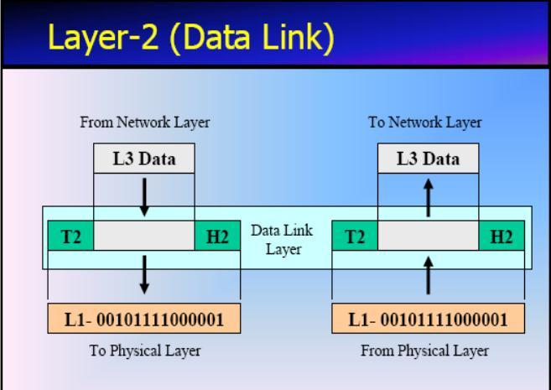
لایه پیوند داده (Data Link Layer)

Slide 89
لایه پیوند داده (Data Link Layer)
مساله دیگر این لایه، تنظیم سرعت ارسال داده ها از گیرنده به فرستنده است
در شبکه های پخشی، لازم است این لایه نحوه دسترسی به کانال مشترک را نیز کنترل نماید.
برای این منظور(کنترل کانال اشتراکی) از یک زیر لایه به نام ”کنترل دسترسی رسانه“ (MAC) استفاده می کند.
این لایه پیوند داده با سخت افزار دیجیتال پیاده سازی می شود.

Slide 90
لایه شبکه (Network Layer)
کنترل عملکرد زیر شبکه ارتباطی
مسیریابی بسته ها از مبدا به مقصد
اتخاد تدابیری جهت جلوگیری از ازدحام (ترافیک بیش از اندازه بسته ها در یک مسیریاب یا مرکز سوئیچ)
مسیریاب می تواند بسته ها را بصورت ایستا و غیر هوشمند مسیریابی کند
و یا بسته ها را بصورت دینامیک و هوشمند ارسال کند

Slide 91
لایه شبکه (Network Layer)
تمام ماشین ها در این لایه دارای آدرس جهانی و منحصربفرد هستند که براساس آنها هر ماشین اقدام به هدایت بسته ها می کند.
این لایه اصولا ”بدون اتصال“ است، یعنی اینکه تضمینی جهت رسیدن بسته به مقصد وجود ندارد.
گرچه این لایه قابل پیاده سازی بصورت نرم افزاری است، اما برای بالارفتن سرعت روی کامپیوتر خاصی پیاده سازی می شود.

Slide 92
لایه انتقال (Transport Layer)
اصلی ترین وظیفه
گرفتن داده ها از لایه بالاتر
تقسیم آن به قطعات کوچکتر(در صورت نیاز)
شماره گذاری بسته ها
ارسال آن به زیر شبکه
حصول اطمینان از دریافت صحیح آنها در طرف مقابل

Slide 93
لایه انتقال (Transport Layer)
مستقل (ایزوله) نمودن لایه های بالاتر از تغییرات اجتناب ناپذیر در سخت افزار (لایه های پایین)
یک لایه نقطه به نقطه واقعی است.
در این لایه کامپیوتر فرستنده (مبدا) مستقیما با کامپیوتر گیرنده (مقصد) ارتباط دارد.
در حالیکه در لایه های زیرین، معمولا ماشین مبدا با ماشینهای همسایه (و نه مقصد) ارتباط دارد!.
این لایه و لایه های بالاتر با استفاده از نرم افزار پیاده سازی می شوند و فقط بر روی ماشینهای نهایی(ماشینهای کاربران) وجود دارند.

Slide 94
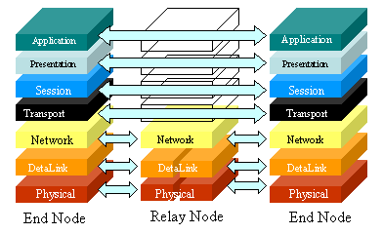
لایه انتقال (Transport Layer)

Slide 95
لایه جلسه (نشست) (Session Layer)
فراهم آوردن شرایط یک جلسه
احراز هویت طرفین
نگهداری جلسه و توانایی از سرگیری آن در هنگام قطع ارتباط
کنترل دیالوگ (اینکه الان نوبت کیست)
کنترل عملیات طویل المدت و از سرگیری آن از نقطه قطع
حسابداری مشتریها
اتمام جلسه

Slide 96
لایه ارائه (نمایش) (Presentation Layer)
این لایه بر روی ساختار پیامها و مفهوم آنها متمرکز است.
برای اینکه کامپیوترهای با ساختارهای داده متفاوت بتوانند با هم ارتباط داشته باشند.
وظیفه این لایه مدیریت این ساختارها در سطح بالاست.
از وظایف دیگر
فشرده سازی فایل ها
رمزنگاری برای ارسال محرمانه داده ها
رمزگشایی
تبدیل کدها (مثلا ASCII به EBCDIC)

Slide 97
لایه کاربرد (Application Layer)
بسیاری از پروتکلهای مورد نیاز کاربران در این لایه قرار دارد.
از معروفترین آنها HTTP (پروتکل اصلی وب)
پروتکل انتقال فایل (FTP)
پروتکل انتقال خبر(NNTP)
پروتکلهای پست الکترونیک (POP3, SMTP)

Slide 98
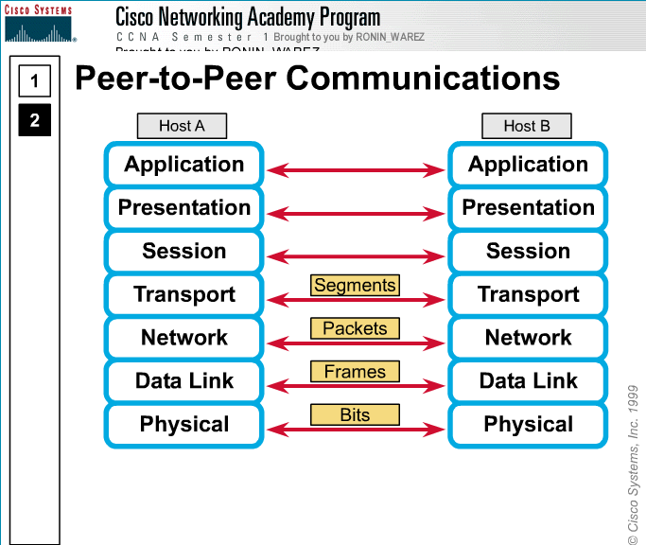

Slide 99
مدل لایه ای
در مدل لایه ای شبکه وقتی یک برنامه کاربردی در لایه آخر اقدام به ارسال یک واحد اطلاعات می نماید
سرآیند لازم به آن اضافه شده و از طریق صدا زدن توابع سیستمی استاندارد به لایه زیرین تحویل داده می شود.
لایه زیرین نیز پس از اضافه کردن سرآیند لازم، آنرا به لایه پایین تر تحویل می دهد.
این روند تا ارسال اطلاعات روی کانال فیزیکی تکرار می شود.

Slide 100
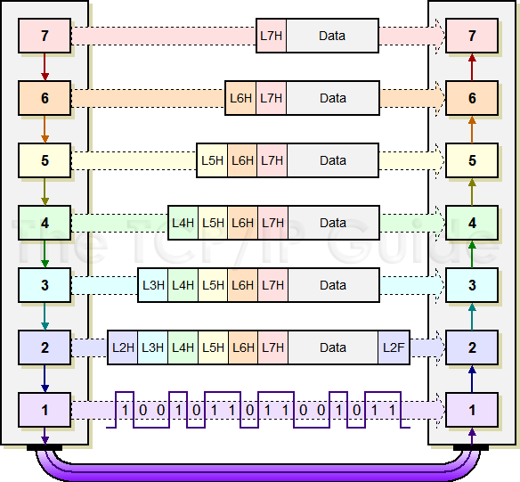
روند اضافه و حذف سرآیند ها در هر لایه

Slide 101
TCP/IP به دو معنا
مدل مرجع TCP/IP، یک ساختار چهار لایه ای (TCP/IP Model)
پشته پروتکلهای TCP/IP، مجموعه ای شامل بیش از صد پروتکل متفاوت برای سازماندهی کلیه اجزاء شبکه اینترنت (TCP/IP Protocol Stack)

Slide 102
  مدل مرجع TCP/IP
مدل بکار رفته در پدر بزرگ شبکه های کامپیوتری (آرپانت) و خلف آن اینترنت
آرپانت یک شبکه تحقیقاتی در DoD بود که بعدهادانشگاهها و مراکز دولتی نیز بوسیله خطوط اجاره ای تلفنی به آن متصل شدند.
از اهداف اولیه آرپانت، یکپارچه نمودن شبکه های مختلف بود که توسط مدل مرجع TCP/IP محقق شد.
از اهداف اصلی این شبکه آن بود که حتی با نابود شدن بخشی از زیرشبکه ارتباطی، دو کامپیوتر بتوانند با هم ارتباط داشته باشند.
شبکه سوئیچینگ بسته ای با قابلیت میسریابی هر بسته بطور مستقل

Slide 103
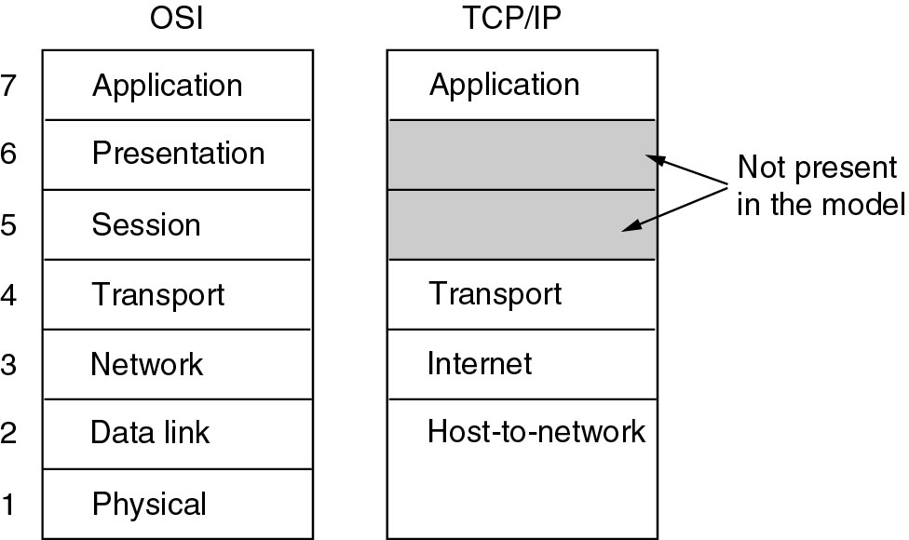
مدل مرجع TCP/IP و تناظر آن با مدل مرجع OSI

Slide 104
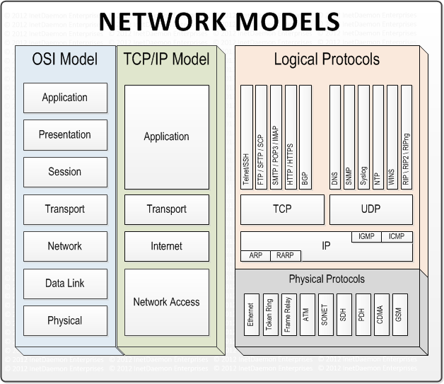

Slide 105
لایه اینترنت
این لایه سنگ بنای اینترنت است
اجازه ارسال بسته ها بر روی شبکه را به ماشین می دهد.
عدم تضمین رسیدن پیامها با همان ترتیب فرستاده شده
وظیفه مرتب کردن بسته ها بر عهده لایه بالاتر گذاشته شده است.
فرمت بسته های پیام و پروتکل آنها در لایه اینترنت تعریف می شود که IP نام دارد.
این لایه را می توان معادل لایه شبکه در مدل OSI دانست.

Slide 106
لایه انتقال
در بالای لایه اینترنت است و مشابه لایه انتقال در مدل OSI است.
باعث ارتباط نقطه به نقطه بین مبدا و مقصد می شود.
دو پروتکل برای این منظور دارد. (TCP و UDP)
Transmission Control Protocol یک پروتکل اتصالگرای قابل اعتماد است
جریان بایت ها را بصورت بسته بسته درآورده و به لایه اینترنت تحویل می دهد و در ماشین مقصد عکس این کار انجام می شود.

Slide 107
لایه انتقال
این پروتکل قابلیت کنترل جریان داده ها (Flow Control) را نیز دارد.
پروتکل دوم (User Datagram Protocol) یک پروتکل غیرمتصل غیر قابل اعتماد است
زمانیکه نیازی به سخت گیری TCP نیست از آن استفاده می شود.
زمانیکه سرعت مهمتر از دقت باشد(مانند انتقال صوت و تصویر) یا زمانیکه فرآیند درخواست – پاسخ یکبار انجام شود، بکار می رود.

Slide 108
لایه کاربرد
در این مدل، لایه های نشست و نمایش وجود ندارد. (تجربه مدل OSI هم نشان داد که این دو لایه بندرت کاربرد پیدا میکنند.)
تمام پروتکلهای سطح بالا در این لایه قرار دارند.
پروتکل ترمینال مجازی TELNET
پروتکل انتقال فایل FTP
پست الکترونیک SMTP
پروتکل نام حوزه (ناحیه) DNS برای ترجمه نامها به آدرس شبکه
پروتکل انتقال خبر NNTP
پروتکل انتقال صفحات ابر متن HTTP
و دهها پروتکل دیگر

